Slide 1
３章 方 程 式
2節 方程式の利用
ねらい
問題にある数量関係から、方程式を正しくつくることができる。

Slide 2
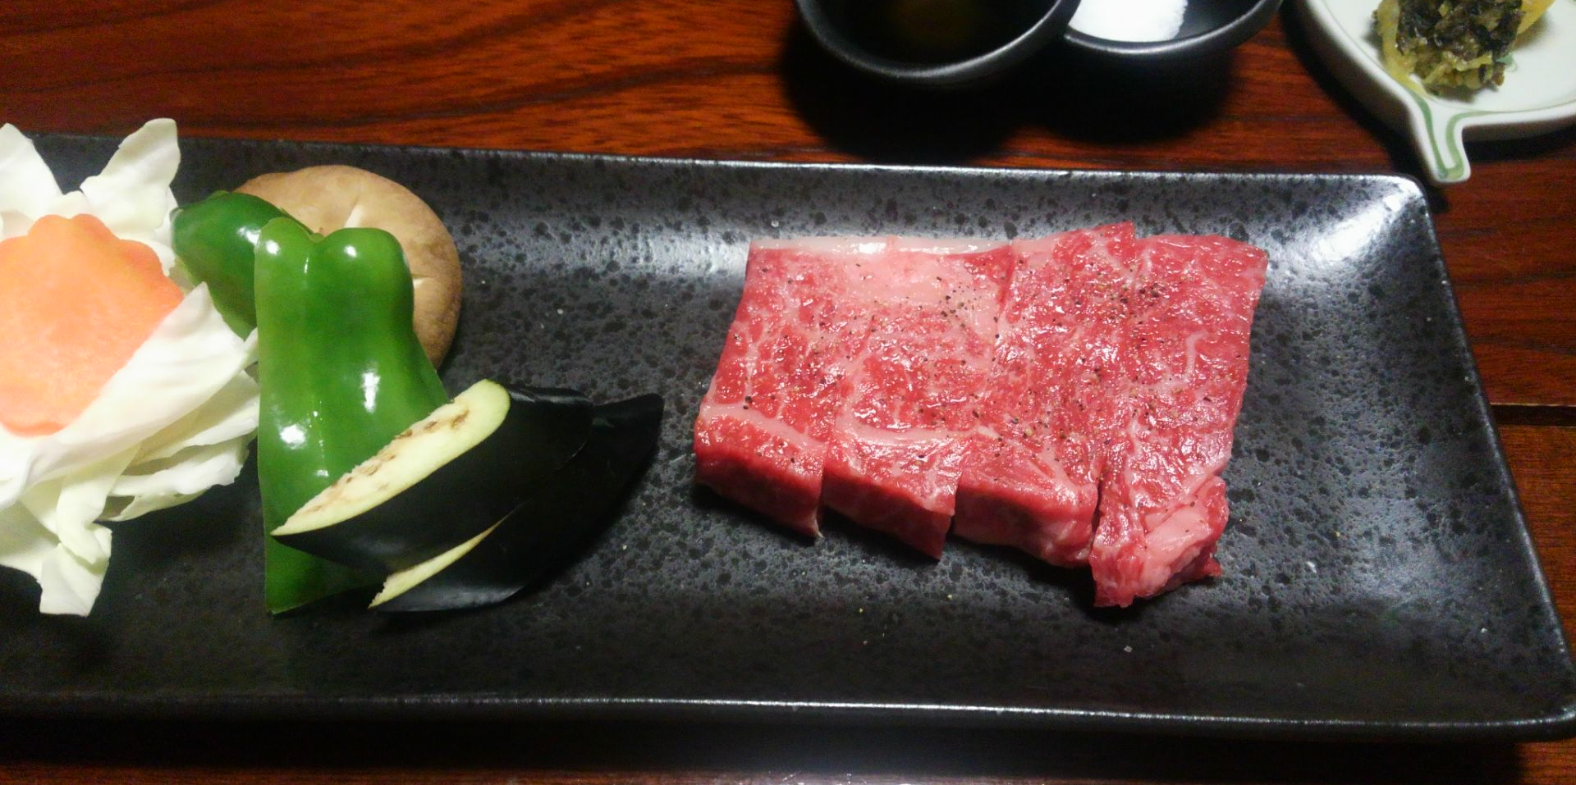
あるお店にステーキを食べに行きました。ステーキは4切れありました。これに540円の野菜盛り合わせが付いて、3000円払うと、60円のおつりがありました。ステーキ１切れあたりの値段はいくらでしょうか。

Slide 3

あるお店にステーキを食べに行きました。ステーキは4切れありました。これに540円の野菜盛り合わせが付いて、3000円払うと、60円のおつりがありました。ステーキ１切れあたりの値段はいくらでしょうか。
ステーキ1切れの値段をｘ円
問題の中の数量関係
（支払った代金）ー（ステーキと野菜の代金）＝おつり
3000
ー
（ステーキ4切＋野菜）
＝60
3000－(4ｘ+540)＝60

Slide 4
方程式を解いて、ステーキ1切れあたりの値段を求めよう。
ステーキ一切れの値段をｘ円とすると
3000－(4ｘ+540)＝60
3000－4ｘ－540＝60
－4ｘ＝60＋540－3000
－4ｘ＝－2400
ｘ＝600
この解は問題にあっている
答え ステーキ1切れ 600円

Slide 5
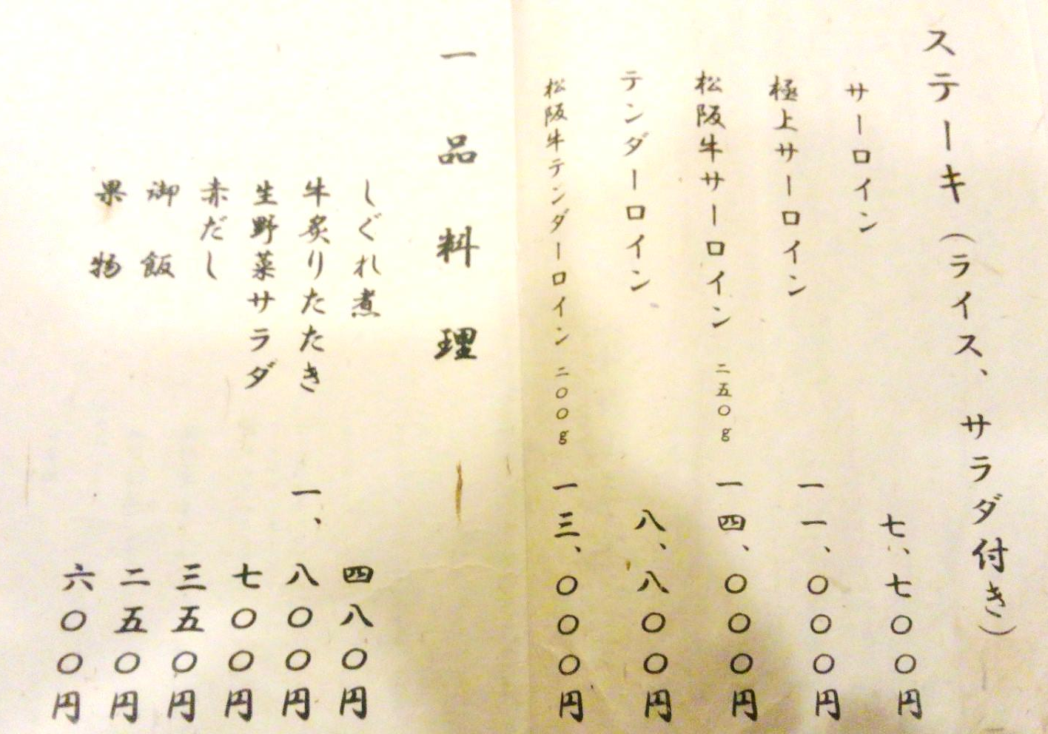
問題 生野菜サラダ2皿としぐれ煮5皿の代金は、生野菜サラダ1皿とご飯1皿の代金の4倍に等しい。
生野菜サラダ１皿の値段はいくらでしょうか。
生野菜サラダ20皿分

Slide 6
問題 生野菜サラダ2皿としぐれ煮5皿の代金は、生野菜サラダ1皿とご飯1皿の代金の4倍に等しい。
生野菜サラダ１皿の値段はいくらでしょうか。
生野菜サラダ1皿の値段をｘ円とすると
２ｘ＋２４００＝４（ｘ＋２５０）
２ｘ＋２４００＝４ｘ＋１０００
２ｘ－４ｘ＝１０００－２４００
－２ｘ＝－１４００
ｘ＝７００
この解は問題にあっている
答え 生野菜サラダ1皿 700円

Slide 7
問題 生野菜サラダ2皿としぐれ煮5皿の代金は、生野菜サラダ1皿とご飯1皿の代金の4倍に等しい。
生野菜サラダ１皿の値段はいくらでしょうか。
生野菜サラダ20皿分

Slide 8
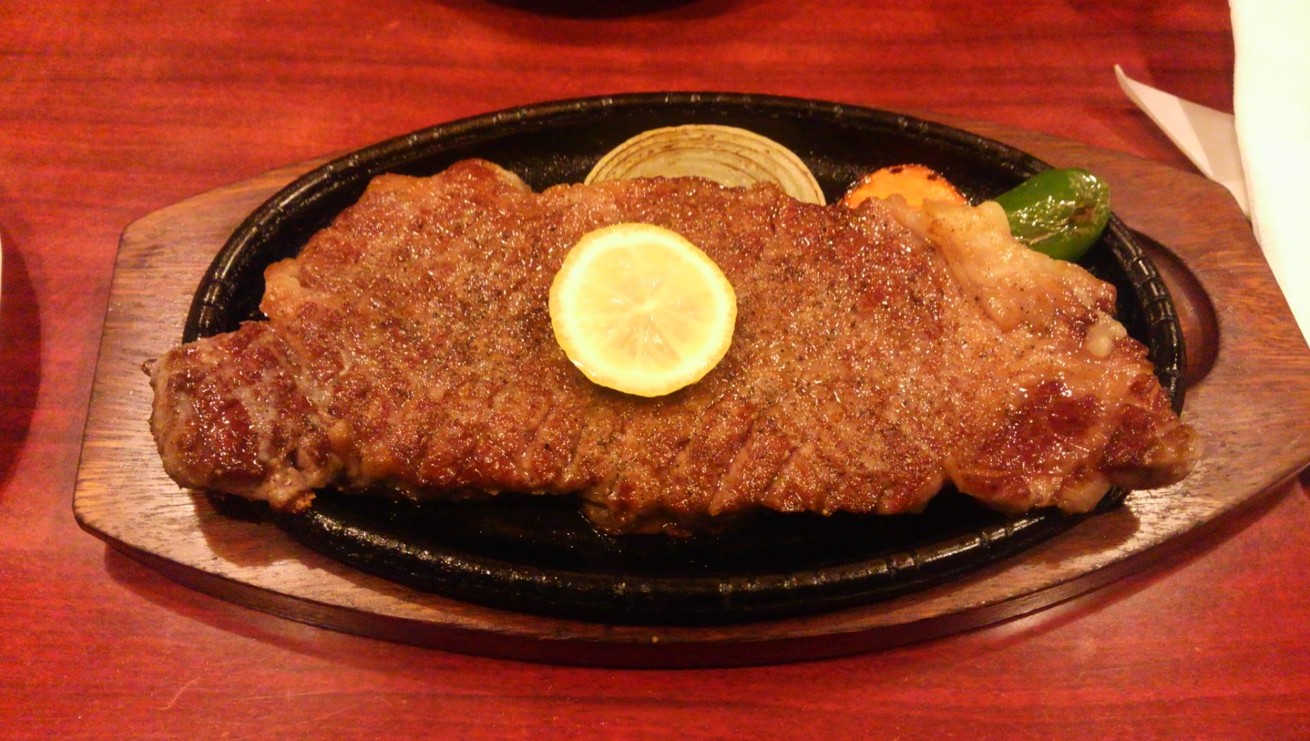
松坂牛サーロイン２５０ｇ

Slide 9
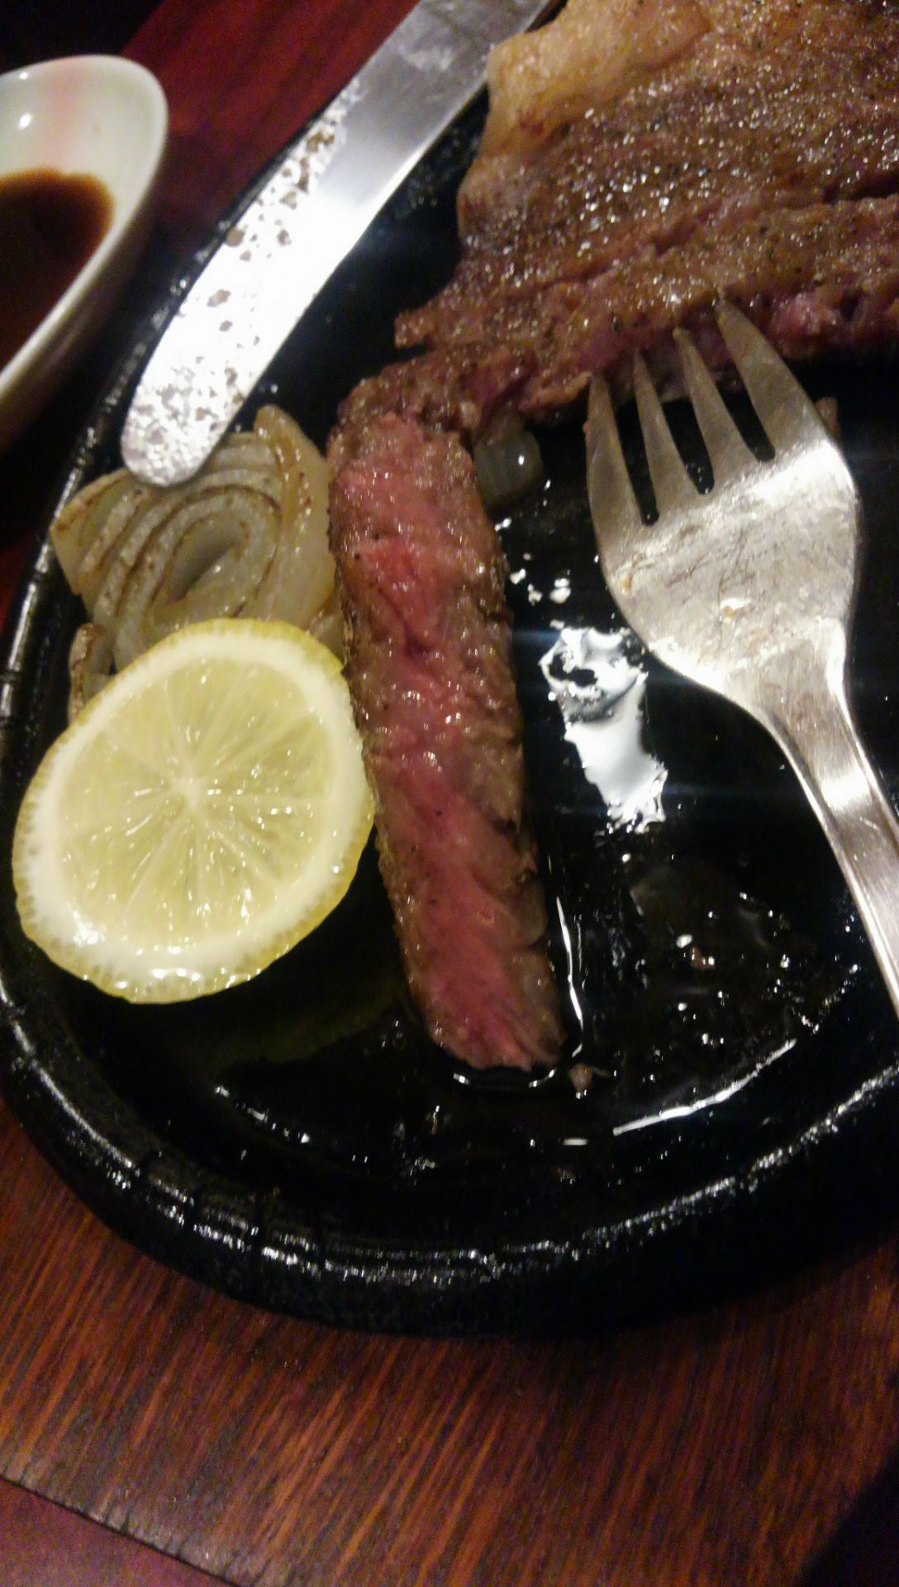

Slide 10
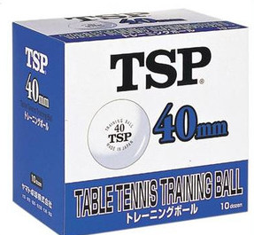
トレ球１２０球を１００円の箱に入れてもらい、これをいわし中学校に送るには送料３８０円がかかり、合計６４８０円であった。トレ球１個の値段を求めなさい。
トレ球１個の値段をｘ円とすると
１２０ｘ＋１００＋３８０＝６４８０
１２０ｘ＝６０００
ｘ＝５０
この解は問題にあっている
答え トレ球１個５０円

Slide 11
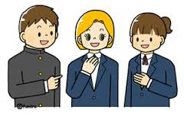
このトレ球のいくつかを何人かの生徒に５個ずつ配ったら１２個余り、７個ずつ配ったら４個足りません。生徒の人数は何人でしょうか。
・・・
TSP
★★★
TSP
★★★
TSP
★★★
TSP
★★★
TSP
★★★
TSP
★★★
TSP
★★★
TSP
★★★
TSP
★★★
TSP
★★★
TSP
★★★
TSP
★★★
TSP
★★★
TSP
★★★
TSP
★★★
TSP
★★★
TSP
★★★
TSP
★★★
TSP
★★★
TSP
★★★
TSP
★★★
TSP
★★★
TSP
★★★
TSP
★★★
TSP
★★★
TSP
★★★
TSP
★★★
・・・
１２個余る
TSP
★★★
TSP
★★★
TSP
★★★
TSP
★★★
TSP
★★★
TSP
★★★
TSP
★★★
TSP
★★★
TSP
★★★
TSP
★★★
TSP
★★★
TSP
★★★
TSP
★★★
TSP
★★★
４個足らない
TSP
★★★
TSP
★★★
TSP
★★★
TSP
★★★
TSP
★★★
TSP
★★★
TSP
★★★

Slide 12
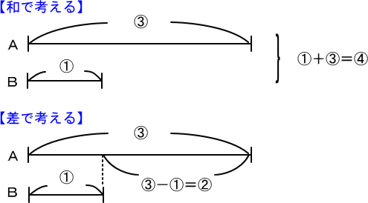
線分図 生徒の人数をｘ人とすると、
1人に5個ずつ
配ると
１人に７個ずつ
配ると
５ｘ＋１２＝７ｘ－４
トレ球の個数
５x個
１２個
５ｘ＋１２
トレ球の個数
７x個
４個
７ｘ―４

Slide 13
問４ 線分図 長いすの数をｘ脚とすると、
１脚に５人ずつ
すわると
１脚に６人ずつ
すわると
２人だけすわれた＝４人足りない
５ｘ＋１０＝６ｘ－４
生徒の人数
５x人
１０人
５ｘ＋１０
生徒の人数
６x人
４人
６ｘ―４

Slide 14
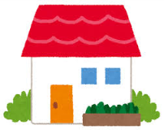
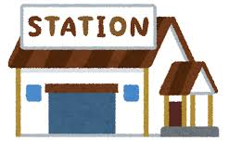
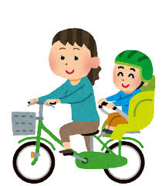
よう子さんが、２㎞離れた駅に向かって家を出発しました。それから１０分たって、母がよう子さんの忘れ物に気づき、自転車で同じ道を追いかけました。よう子さんは分速８０m、母は分速２４０mで進むものとすると、母は出発してから何分後によう子さんに追いつくでしょうか。
母が、ｘ分後に追いつくとすると
２㎞
分速８０m
１０分
ｘ分後
道のり＝速さ×時間
分速２４０m
ｘ分後
式（ ）
８０（１０＋ｘ）＝２４０ｘ

Slide 15
よう子さんが、２㎞離れた駅に向かって家を出発しました。それから２０分たって、母がよう子さんの忘れ物に気づき、自転車で同じ道を追いかけました。よう子さんは分速８０m、母は分速２４０mで進むものとすると、母は出発してから何分後によう子さんに追いつくでしょうか。
母が、ｘ分後に追いつくとすると
２㎞
分速８０m
２０分
ｘ分後
分速２４０m
ｘ分後
式（ ）
８０（２０＋ｘ）＝２４０ｘ

Slide 16
よう子さんが、２㎞離れた駅に向かって家を出発しました。それから２０分たって、母がよう子さんの忘れ物に気づき、自転車で同じ道を追いかけました。よう子さんは分速８０m、母は分速２４０mで進むものとすると、母は出発してから何分後によう子さんに追いつくでしょうか。
母が、ｘ分後に追いつくとすると
１０分後に追いつくとすると、よう子さんはすでに２０分で１６００m進んでいて、さらに８００m進むことになるので、よう子さんが出発して２４００mの地点で母が追いつくことになる。そのときにはよう子さんはすでに駅に着いており、電車に乗っているかもしれない。
８０（２０＋ｘ）＝２４０ｘ
２０＋ｘ＝３ｘ
－２ｘ＝－２０
ｘ＝１０
この解は問題にあわない
答え 追いつけない

Slide 17
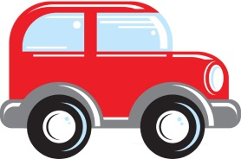
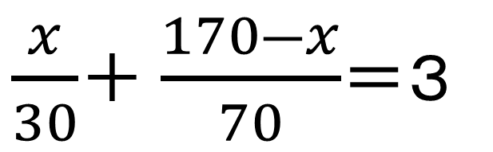
A地点からB地点を経てC地点まで、170kmの道のりを自動車で行くのに、A,B間を時速30km、B,C間を時速70kmで進むと、3時間かかりました。
A,B間の道のりをｘkmとして、 A,B間、B,C間の道のりを、それぞれ求めなさい。
170km
x km
170－x km
A
時速30km →
B
時速70km →
C
3時間
$\frac{x}{30}$＋ $\frac{170―x}{70}$＝３
この解は問題にあっている
A,B間 30㎞
B,C間 140㎞
ｘ＝30

Slide 18
A地点からB地点を経てC地点まで、170kmの道のりを自動車で行くのに、A,B間を時速30km、B,C間を時速70kmで進むと、3時間かかりました。
A,B間の道のりをｘkmとして、 A,B間、B,C間の道のりを、それぞれ求めなさい。
( )km
( )km
( )km
A
時速( )km →
時速( )km →
B
C
( )時間
 | ＡＢ間 | ＢＣ間 | 合計
道のり
速さ
時間
A,B間 ㎞
B,C間 ㎞

Slide 19
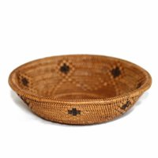
問題 200円のかごに、150円の桃と120円のりんごを、合わせて15個つめて買うと、2210円でした。ももとりんごを、それぞれ何個つめたのでしょうか。
15個
？
？
ｘ個
15－ｘ個
・・・
・・・
150円
120円
200円
2210円
１５０ｘ＋１２０（１５－ｘ）＋２００＝２２１０

Slide 20
問題 200円のかごに、150円の桃と120円のりんごを、合わせて15個つめて買うと、2210円でした。ももとりんごを、それぞれ何個つめたのでしょうか。
（ ）個
ｘ個
（ ）
（ ）
15－ｘ個
・・・
・・・
（ ）円
（ ）円
（ ）円
（ ）円
式（ ）

Slide 21
問題 200円のかごに、150円の桃と120円のりんごを、合わせて15個つめて買うと、2210円でした。ももとりんごを、それぞれ何個つめたのでしょうか。
（ ）をｘ個とすると、
 | 桃 | りんご | かご | 合計
個数
1個の値段
合計金額
式（ ）

Slide 22
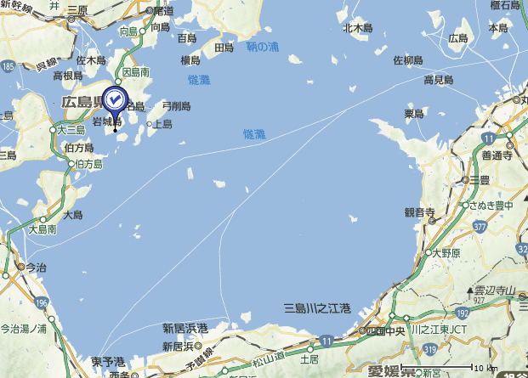
問1 岩城島から今治までの直線距離を求めなさい。
問2 岩城島から香川県観音寺までの直線距離を求めなさい。
7.6㎝
3.8㎝
４７.５㎞
２３.７５㎞
1.6㎝

Slide 23
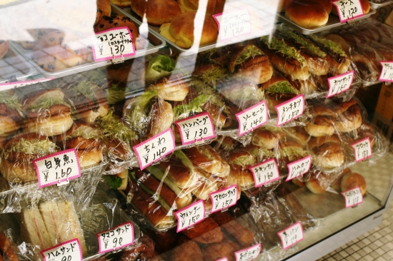
このパン屋さんに買い物に行ったとして、方程式の問題をつくりなさい。また、それを解いてその解があっているか確かめてみましょう。

Slide 24
章末問題５
方程式 ５ｘ＋□＝１１＋２ｘの解が３であるとき、□に当てはまる数を求めなさい。
ｘ＝３
５×３＋□＝１１＋２×３
１５＋□＝１１＋６
□＝１７－１５
□＝２

Slide 25
章末問題７
先生の年齢＝石田さんの年齢×３
ｘ年後になるとしたら
４２＋ｘ＝（１２＋ｘ）×３

